Slide 1
#rebranddd
Filip Šaina & Bartol freškura
Notes:
Uvodne rijeci

Slide 2
?
Notes:
Predstaviti problem pred kojim smo se suocili, koje kriterije smo morali ispunitit.
Zadatak koji je pred nama bio postavljen u vidu samog loga
Morali smo osmisliti I izraditi logo Ine kao poslodavca
Paziti na cinjenicu da je potrebna regionalna nezavisnost poruke koja nosi
Opcerazumljiv dizajn
Imati na umu da se logo potencijalno moze sivati pa samim time postoje ogranicenja u kolicini detalja koju logo moze nositi
Pozitivno prestavljati inu ali zadrzati ina dizajn

Slide 3


Notes:
Inicijalna ideja je bila izvuc sve podatke sa LinkedIN I facebook drustvenih mreza I pomno ih analizirati.
Koristeci big data koncepte, analizirati podatke I izvuc zakljucke I sl.
Spojiti se preko API usluga, izvuc primjerice sve ljude koje followaju INA linkedin javnu stranicu I izradit
Graf podjele prema godinama ljudi koju ju prate. Isto tako sa facebookom (neki primjer).
Na taj nacin osiguravamo ogromnu kolicninu podataka koja je spremna na analizu

Slide 4
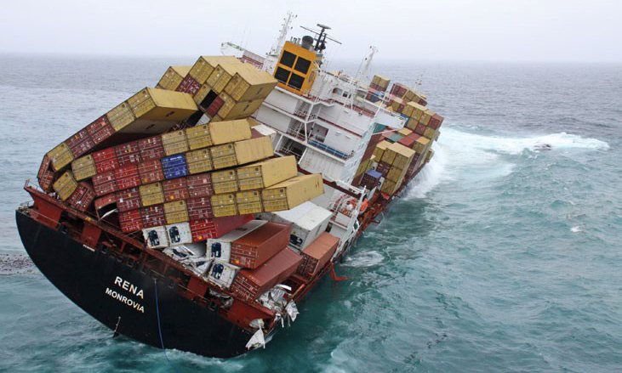
#oh-oh
Notes:
…Ali tu nastaje problem.
Zbog nedavnog postrozivanja uvijeta koristenja LINKEDIN-a i FACEBOOK-a mogucnosti koristenja ovog pristupa su se daleko smanjile.
LINKEDIN je ovaj pristup odlucio naplacivati analiticnkim kucama, dok je facebook onemogucio tako detaljan pristup za svih. Ili uveo restrikcije
Poput ogranicavanja kolicine podataka kojoj neka osoba moze pristupiti.
Bilo je potreban novi pristup problemu I nacin da osiguramo adekvatnu kolicinu podataka.
Tada smo uveli anketu.
Dobivene podatke sada ce prokomentirati kolega Freskura.

Slide 5
215
Notes:
* navesti broj ispitanika
* lokaciju ispitanika (split, zg ...)
* kako smo provodili anketu (Face, prijatlelji ...)
* koliko je trajala
* reci da je anketa reprezentativna

Slide 6
rada.10fabf83ebda5d022f7476da16a65936,žensko,od 21 do 23,1,5,7,1,1,Rafinerije i marketing,Industrija,,,,Energetika,,Izrazita stručnost u području profesionalnog djelovanja te unutarnje zadovoljstvo istim. 992aa5219f8eb57d2d5c8d24d47a59fa,žensko,od 18 do 20,1,9,9,1,1,Logistička potpora,,,,,Energetika,Hrvatska,Svo nase iskustvo koje steknemo unutar jednog zanimanj956a63a66bd9eb983124895bff755b3d,muško,od 21 do 23,1,6,7,1,1,Financije,Industrija,,,,Energetika,,Način na koji odlučimo postići svoje ciljeve u životu i doći do stvari koje će nam ispunjavati život.c8886dee9d66ee59997ef1f2279717e0,muško,od 21 do 23,1,5,7,1,0,Istraživanje i proizvodnja nafte ilina,Industrija,,,,,,posao9a2deb9337683856dae3b72f883a72e9,muško,od 21 do 23,1,5,7,1,0,Rafinerije i marketing,,,,,Energetika,,Posao 1e698805a61f7b12cdd6141639ba6c41,muško,od 18 do 20,1,5,7,1,0,Istraživanje i proizvodnja nafte i plina,Industrija,,,,,,dio životaa09ad533cb28b01e76501db82ecc2d6b,muško,od 18 do 20,1,7,3,0,0,Istraživanje i proizvodnja nafte i plina,Industrija,,,,,,Nešto čemu smo posvetili dio života.cbb9977cb9e7ffc2bf02bc811afb7b71,muško,od 21 do 23,1,5,6,1,0,Logistička potpora,Industrija,,,,Energetika,,na novac i uspjehc9517cc8f37bd501a320a84665611919,žensko,od 21 do 23,1,5,7,1,1,Istraživanje i proizvodnja nafte i plina,Industrija,,,,Energetika,Hrvatska,Doprinos usvijetud6a2b5e4fc3a493480fe5bc0777f2ee3,muško,od8do20,1,7,9,1,1,ITpotpora,Industrija,,,,,,"Posao,iskustvo,napredovanje."8e46bc87a034b9e7ef2935ec968242b3,žensko,od 21 do 23,1,9,9,1,1,Istraživanje i proizvodnja nafte i plina,,Kreativnost,Ekologija,,Energetika,Hrvatska,"Posao,fa2f20c5ef7e74e6ef76766c9a7cfd0d novac"a06fd9ebb42d1fc41593e0a90dcd665c,muško,od 18 do 20,1,7,3,1,0,Istraživanje i proizvodnja nafte i plina,Industrija,,,,Energetika,,"Iskustvo, znanje i poznanstva koja se steknu radom u jednoj profesiji"fa2f20c5ef7e74e6ef76766c9a7cfd0d,muško,od 21 do 23,1,5,6,1,1,Rafinerije i marketing,Industrija,,,,,,dugotrajno zaposlenje33b70cc452f5305c336e55cc7aecfb81,muško,od 21 do 23,1,5,4,0,0,IT potpora,Industrija,,,,,,poslovnofa2f20c5ef7e74e6ef76766c9a7cfd0d ostvarenjed1f900b4282ed6cba8cfc3d9f9581644,muško,od 18 do 20,1,3,4,0,0,Istraživanje i proizvodnja nafte i plina,Industrija,,,,Energetika,,"Posao, novac, zaposlenost u smislu prezauzet za ikakve druge zanimacije"583b02d4606c5eb9447da0a8081d8890,muško,od 21 do 23,1,7,7,1,1,IT potpora,Industrija,,,,Energetika,,"Sva radna mjesta pojedinca, od prvog posla do mirovine."517c90e12bcbb0c8ce23a18fd520fe1c,muško,od 21 do 23,1,3,3,0,0,Istraživanje i proizvodnja nafte i plina,Industrija,,,,,,"Asocira me na uspješno izvršavanje posla, i napredovanje tijekom zaposlenja"56d682aaacf3e8e40584741b7092a84a,muško,od 21 do 23,1,6,7,1,0,Istraživanje i proizvodnja nafte i plina,Indutrija,,,,Energetika,,posao i uspjeh9712ba0f45b6805276b94f8126585d9e,žensko,od 21 do 23,1,7,9,1,1,Financije,Industrija,,,,Energetika,,Riječ karijera me asocira na jako dobar uspijeh i dobru zaradu.e5861540dfc6bd894e18db7a35a14f59,žensko,od 18 do 20,1,5,8,1,1,Financije,Industrija,Kreativnost,Ekologija,,Energetika,,odraz truda i znanja svake osobe vidi se u njegovojfa2f20c5ef7e74e6ef76766c9a7cfd0d karijerid32aa5ee135a189eb3c147fb5b816777,žensko,od 21 do 23,1,5,6,0,0,Istraživanje i proizvodnja nafte i plina,Industrija,,,,Energetika,,napredovanje u struci uz davanje maksimuma kako bi što kvalitetnije odrađivali svoj posao. be6c17af837537c48c52c68add59673e,muško,od 18 do 20,1,4,7,1,1,Rafinerije i marketing,Industrija,,,,,,Poštovanjece9327e40c3851882eef9d3c946681d0,žensko,od 18 do 20,1,5,9,1,0,Istraživanje i proizvodnja nafte i plina,Industrija,,,,,,"Dugotrajan trud, rad i upornost koji rezultiraju stalnim napredovanjem u poslu i dobrom zaradom."d0c7f9b8e1c3a6905c4aeecddcfdcbd1,muško,od 18 do 20,1,6,7,1,0,IT potpora,Industrija,,,Znanost,Energetika,,Poslovni put i razvoj pojedincaed7c59927c0d187d4f60befee345a011,žensko,od 21 do 23,1,5,4,1,1,Istraživanje i proizvodnja nafte i plina,Industrija,,Ekologija,,Energetika,,"rijec karijera me asocirna na to da nakon faksa, ili srednje skole se zaposlis na nekom mjestu i posvetis se tom radnom mjestu ucinis posao, sebe boljim"8863e0daa68b15126c662f670ea40bc1,muško,od 21 dofa2f20c5ef7e74e6ef76766c9a7cfd0d 23,1,5,7,1,1,ITfa2f20c5ef7e74e6ef76766c9a7cfd0dpotpora,,,,,Energetika,,novac45a1b9310e6a311c2acac22542ab1eb,muško,od 18 do 20,1,5,5,1,1,Istraživanje i proizvodnja nafte i plina,Industrija,,,,,,Stalno zaposlenje po završetku RGNF-a. 771840ff935912cb29f1463f23a2b0ca,žensko,od 18 do 20,1,5,9,1,1,Istraživanje i proizvodnja nafte i plina,Industrija,,,Znanost,,,"Neophodan pojam u životu. Ako je imaš, car si, ako ne, ..."757ff0ef9a6e2bad680ac84958692abd,muško,od 18 do 20,1,5,6,1,1,IT potpora,Industrija,,,,Energetika,,Obavljanje poslova u zamjenu za novac.7d4d90e14d0b2d9abc20b5fbfe052457,muško,od 18 do 20,1,5,1,0,0,Logistička potpora,Industrija,,,,Energetika,,radfa2f20c5ef7e74e6ef76766c9a7cf0dfa2f20c5ef7e74e6ef76766c9a7cfd0dfa2f20c5ef7e74e6ef76766c9a7cfd0dfa2f20c5ef7e74e6ef76766c9a7cfd0d
Notes:
* standrarna pitanja poput spola , godina i radnog statusa kako bi mogli provoditi detaljniju analizu
* pitanja u vezi percepcije INA-e, volje za radom u INA-i, koje vam je najzanimljivije podrucje rad u INA-i
* najbitnije pitanje: Asocijace na rijec karijera -- pitanje slobodnog odgovora iz kojeg smo ekstrahirali najvaznije informacije

Slide 7
CORPUS
big DATA
TEXT MINING
RSTUDIO
ANALIZA
Notes:
* navesti tehnoglije koje smo koristili
* navesti principe obrade podataka: text mining i big data
* pricati kako su text mining i big data danasnji popularni trendovi koji
su se razvili kao posljedica ogromne kolicine skupljneih podataka
* R kao jedan od najpoznatijih programskih jezika za statisticku obradu. Mnoge funkcije
koje omogucuju kompleksnu analizu na jednostavan nacin, te vrlo mocne mogucnosti crtanja grafova
* najveci dio vremena potrosen na text mining, slozenim metodama dosli do najucestalijih
rijeci, kasnije na slideu
* koristenje paketa za dohvacanje svih komentara na facebook INA stranici---> teznja prema
big data, ali tek umjeren broj podataka

Slide 8
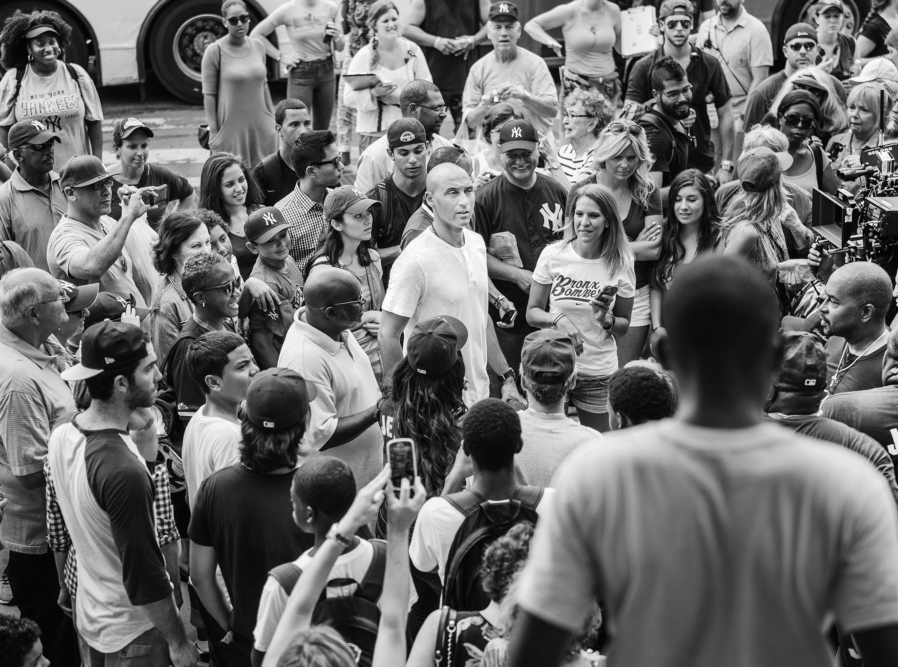
#anketa
Notes:
sada cu pokazati neke zanimljive grafove koje smo dobili iz podataka u anketi

Slide 9
kojim od navedenih pojmova biste najbolje okarakterizirali vaše poimanje ine kao kompanije ?
Notes:
* naglasiti da su industrija i energetika daleko najfrekventniji pojmovi
* ovim grafom smo pokusali dobiti okvirnu predodžbu o izgledu dizajna kao npr.
na kakve elemente bismo se trebali fokusirati i dali bi ti elementi mogli pojacati
karakter INA-e kao kompanije

Slide 10
koliko vežete pojam ina uz hrvatsku i hrvatski nacionalni identitet ?
Notes:
* Iako je graf nagnut u desno, prosjecna ocjena je bila tek 5.5
* reci da nas je to odvratilo od ubacivanja grafickih elemenata koji bi upucivali
na hrvatsku kao što su crno bijele kockice
* morali samo naći rjesenje koje bi bilo regionalno nezavisno, a opet prepoznatljivo

Slide 11
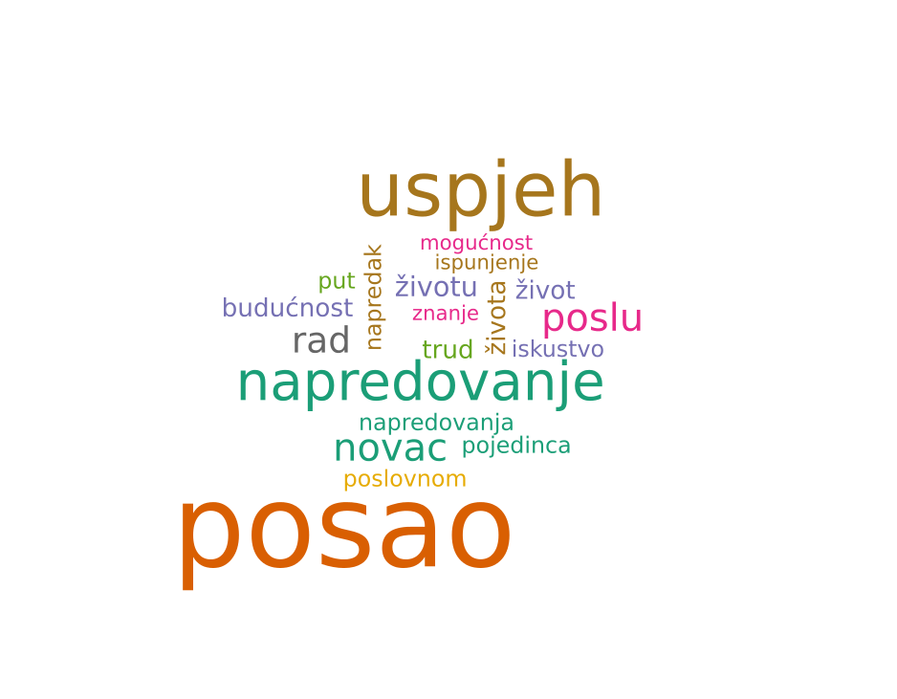
Notes:
* Naprednom tehnikom text mininga smo dosli do najfrekventnij rijeci koje su ljudi koristili
u pitanju vezanom za asocijacju sa rijeci "karijera"
Na slici vidite top 20 rijeci koje smo dobili kada smo ih provukli kroz algoritam
* prebaci na slide 12:

Slide 12
Posao
Uspjeh
Napredovanje
Notes:
* Kao uzor u izradi dizajna smo kao referencu koristili 3 najucestalije rijeci:
Posao, uspjeh i napredovanje, te kao sto cete vidjeti, u dizajnu smo implementirali
aspekte od svake od ovih rijeci

Slide 13
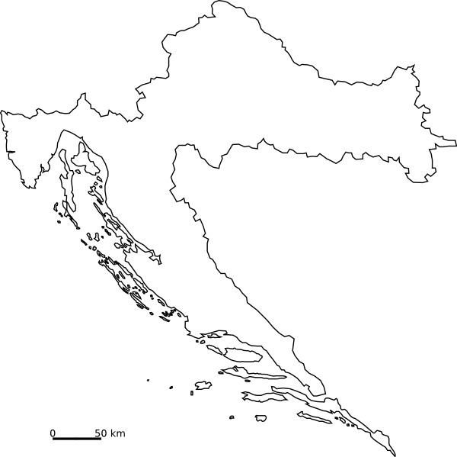
Notes:
Za sada smo izvukli sve bitne podatke. Detaljno ih analizirali I generalno pristupili smo iznimo metodoloski problematici.
Kako to nastaviti, tj cemu sve ovo ako cemo na kraju nas dizajn bazirati na subjektivnim misljenjima?
Takoder, kako postignut da nas graficki dizajn govori regionalno ne vezanim jezikom?
Rijesenje je prilicno jednostavno.

Slide 14




Notes:
Uporabom svih vecih svjetskih search engina i analizom rezultata dobivenih pretrazivanjem nasih kljucnih pojmova
Uspjeli smo to ostvariti.
Koristili smo:
Google
Yahoo
Duckduckgo
Bing

Slide 15
Notes:
Pojavljuju se 3 karakteristicna oblika:
(*) crvenim fontom ispisana riječ ‘job’
(*) silueta jedne ili vise osoba u stavu
(*) uspinjući graf (s lijeva na desno)
Ali ovaj je daleko najcesci!
Sta smo mi zapravo ovime napravili? Pa dizajn cemo bazirati na najucestalijem pojmu vezanim uz ‘karijeru’

Slide 16

Notes:
Naglasit kako smo:
Analizirali ulazne podatke
izveli kvalitetno istrazivanje trzista sa direktnom primjenom u dizajn
Ispostovali smo sve cijeve
Trazili jednostavnost u dizajnu zbog jasnoce poruke I jednostavnost primjene na svim materijlima
Zadrzali osnovne karakteristike loga – imamo funkcionalnu cjelinu
Koristili smo golden ratio da izbjegnemo monotonosti
Graf raste prema I
Strogi fontovi u skladu sa temeljnim logom
Linija koja predstavlja apcisnu os
Ovime smo dali prezentacijski osvrt na nase natjecatjeljsko rjesenja. Vise informacija o samim alatima,
Podatcima I detaljnijim grafovima I obrazlozenjima dostupno je u nasoj razradi projektnog zadatka koji
Je bio dostupan clanovima zirija na uvid.

